Slide 1

三化物联网云平台
功能特点及技术路线
简介

Slide 2
CONTENTS
01
平台核心功能
02
3DGis平台
03
大数据平台
04
自动化运维部署
Notes:
4块功能点建议介绍一下
平台核心功能：支柱功能、，包括物接入，服务管理，规则管理
3DGis：让用户可以更为直宏观的查看控制设备
大数据平台：对平台上传的海量数据进行数据分析实现统计预测的功能
自动化运维部署：保障平台在服务器集群中稳定运行。

Slide 3
01
核心功能-物接入

Slide 4
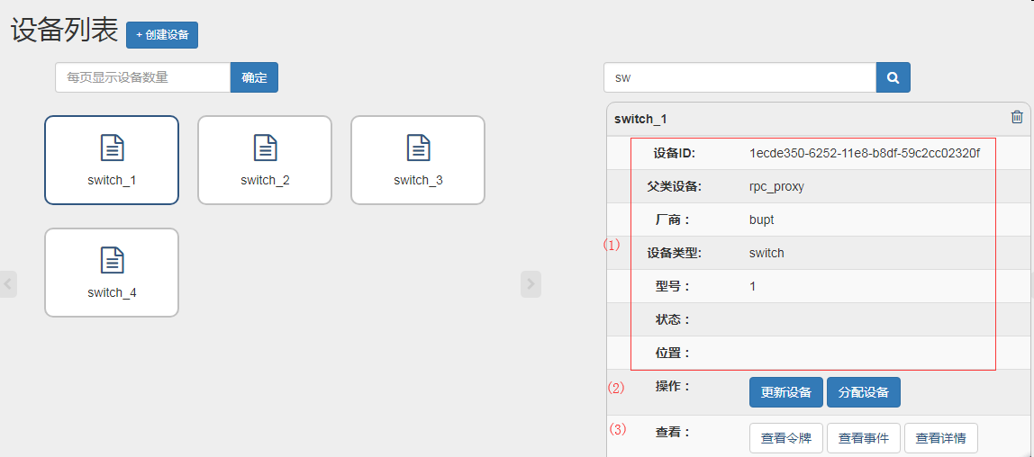
01
物接入
设备列表：
通过物接入将设备接入平台，其展示效果如左图所示。
针对某一设备：
（1）可以看到设备ID、父设备、厂商、设备类型等设备相关信息。
（2）可以对设备进行相关的操作，如更新设备，分配设备到设备组统一管理的操作。
（3）查看设备相关信息。下页展示
Notes:
设备接入平台，展示设备的模块。
选中设备 可以查看简单信息 简单操作介绍 查看介绍

Slide 5

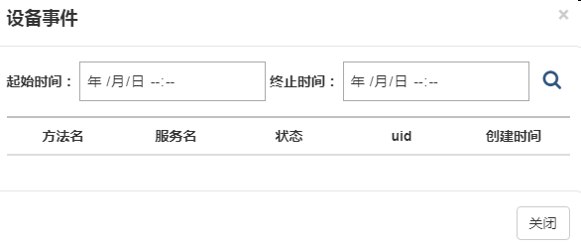
01
物接入
查看设备令牌可以获取设备的令牌，该令牌的作用是保证设备数据上传的安全性。
查看设备事件可以获取某段时间对设备进行的控制操作，例如什么时间进行“打开窗帘”的操作。
Notes:
设备令牌：设备的安全证书，通过令牌设备才可以上传数据
事件：查看设备控制相关的事件信息

Slide 6
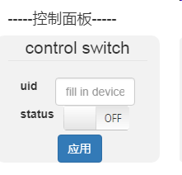
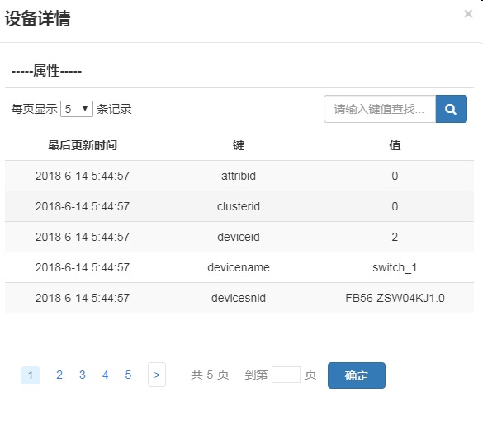
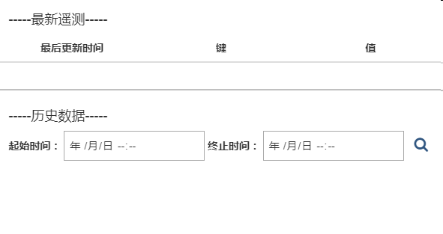
（1）设备详情是指可以查看到设备有哪些属性；
（2）遥测数据是获取最新上传的设备数据；
（3）历史数据是在某段时间内数据的变化情况；
（4）控制面板是针对有开关设备的“开”和“关”。
01
物接入
Notes:
设备详细信息可以查看设备的所有属性
可以查看设备的最新数据和历史数据
可以通过控制面板堆设备进行反控

Slide 7
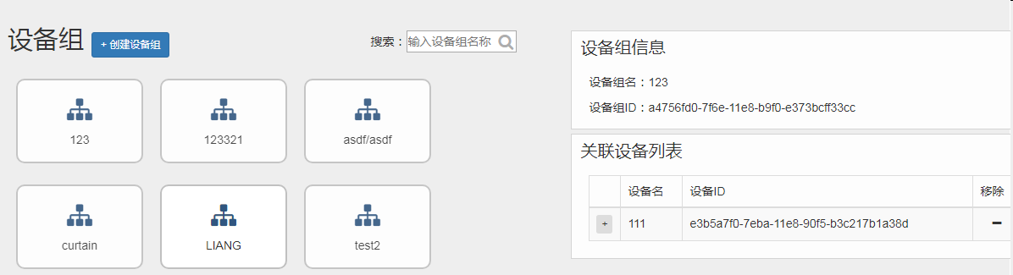
01
物接入
设备组：将有相同类型的设备分配进入同一设备组，方便统一管理，统一观察

Slide 8
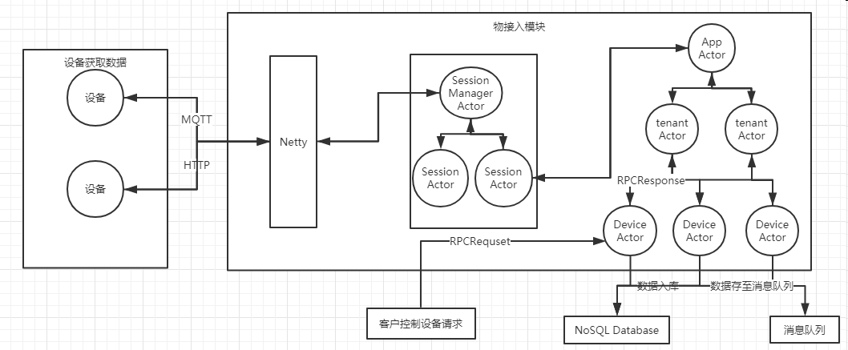
01
物接入
技术路线
（1）物接入采用MQTT协议 和HTTP协议接入。
（2）底层通讯框架采用Netty，保证NIO通讯。
（3）利用Akka框架进行异步并发编程，通过Actor模型传递消息实现并发数据传递。
（4）数据库采用Cassandra数据库，是一款NoSQL数据库，存储上传进入平台的设备
（5）控制设备采用RPC，客户发送控制后通过RPCResponse发挥到设备控制响应设备
Your title here
Your title here
Your title here

Slide 9
02
核心功能-服务管理

Slide 10
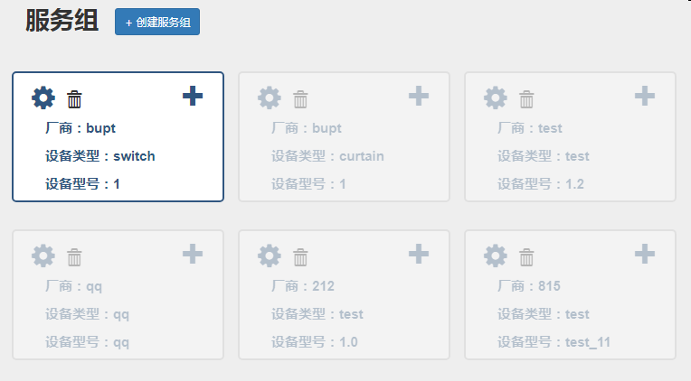
02
服务管理
（1）服务管理是对终端设备所能提供的控制进行抽象集中管理的模块。
（2）针对物联网设备提供服务的特点，设计了以（厂商、设备类型、设备型号）三元组为核心的服务管理系统。
（3）系统中有服务组、服务、精确查询、模糊查询等概念。
Notes:
在上图服务中庸厂商 类型和型号3个属性，当设备中的这3个属性和服务中的这3个属性完全一致时就这个设备与服务进行了绑定，这样再服务管理中变更服务内容，设备的控制面板也会进行改变。

Slide 11
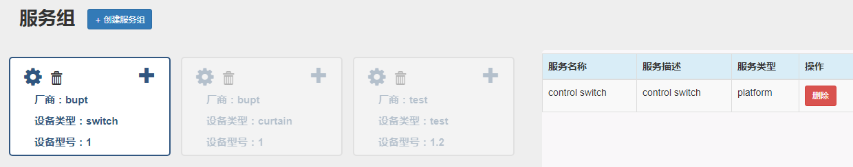
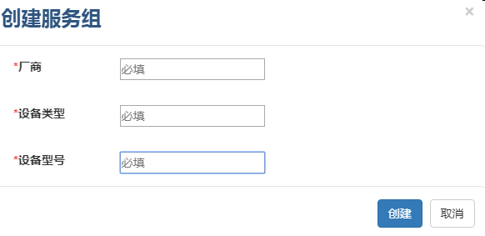
02
服务管理
01
2
服务组的增删改查，前端页面是效果展示。

Slide 12
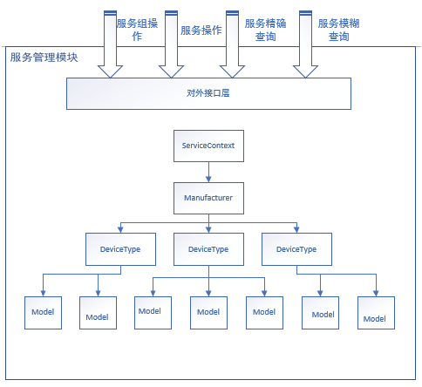
02
服务管理
技术路线
（1）服务组由一系列服务组合而成，一个服务组与一个（厂商、设备类型、设备型号）三元组一一对应。
（2）服务是服务组的组成单位，代表了由（厂商、设备类型、设备型号）三元组所定位到的一种具体设备所能（3）支持的某中操作。
精确查询：指定一个三元组 的，返回其所能支持的操作
模糊查询：指定关键字，返回该关键字下的一系列设备。
01
0
0

Slide 13
03
核心功能-规则管理

Slide 14
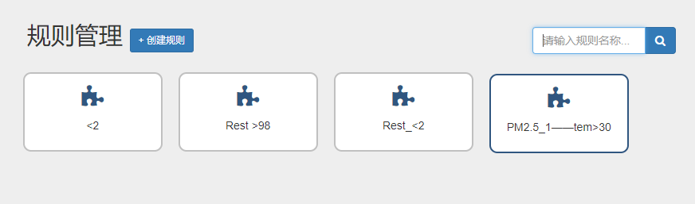
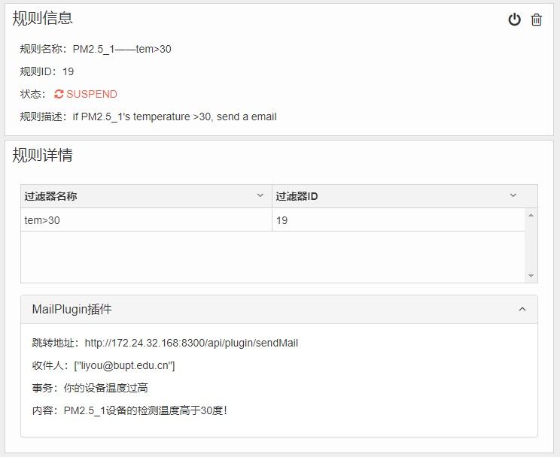
03
规则模块功能描述
规则模块的功能主要是对系统中产生的指定异常数据进行甄别，并采取相应措施的模块，其包含两个组件，过滤器和插件。
设备数据通过规则模块，经过规则模块的过滤器过滤，满足所有的过滤条件的数据触发插件功能，并执行插件操作。

Slide 15
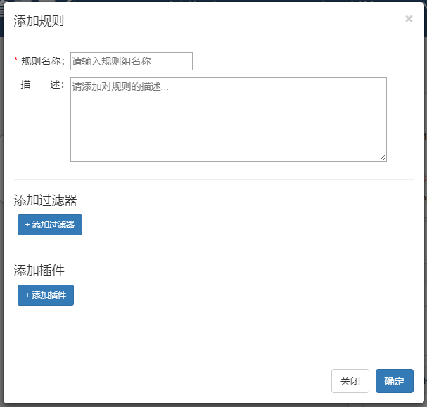
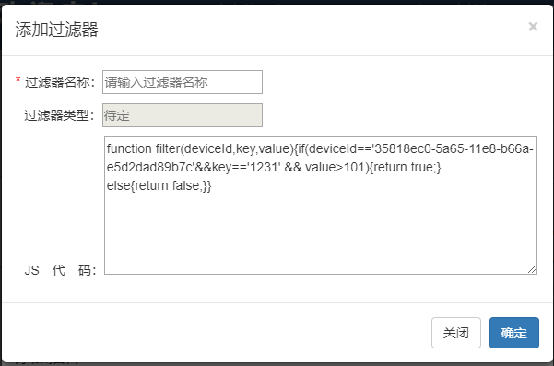
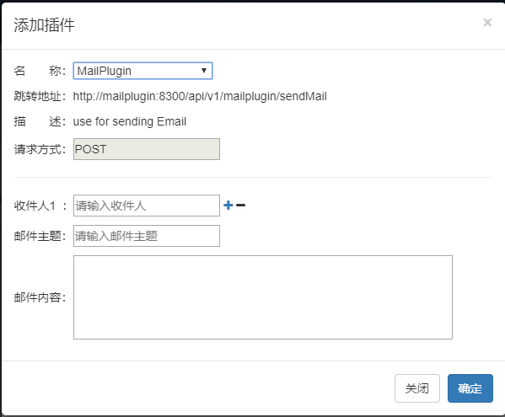
03
规则模块创建功能描述
新增规则功能给予了用户自定义配置规则的功能，新增规则主要由两部分组成，分别是配置过滤器以及配置插件。
过滤器以JS代码的形式实现，有着可高度自由配置的过滤条件的优点，一条规则中可以配置多个过滤器。
插件配置允许用户在设备数据满足过滤器条件下的情况下选择所要进行的操作，诸如发送邮件通知用户、返控设备进行某种操作等。

Slide 16


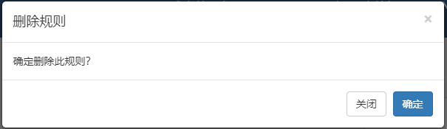
03
规则模块其余功能描述
规则具有激活暂停功能，用户可以根据自己需求决定。
当用户认为规则不再有用时，可以对规则进行删除操作

Slide 17
03
规则模块技术路线
规则模块运用了akka高并发编程模型，每个规则在不同的线程中进行处理，提高了规则处理效率。
规则模块的技术结构，如右图所示，设备数据从kafka消息中间件输入到规则模块中，处理完后的数据发送至插件进行处理。

Slide 18
04
核心功能-插件

Slide 19
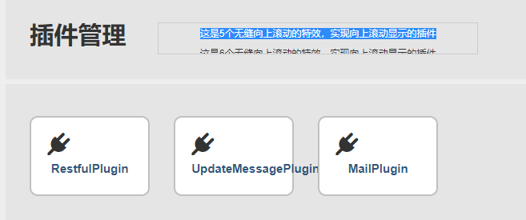

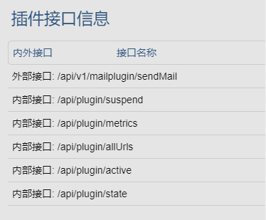
04
插件功能描述
插件模块为整个云平台提供了一个动态增加减少拓展功能的机制，这些功能，以插件的形式存在
插件的功能主要是被各个模块调用，执行某些诸如发送邮件，进行消息推送，发送请求操作的功能模块。
插件提供了外部接口，允许使用平台的客户在其他开发项目中调用本平台的插件执行某些操作功能。

Slide 20
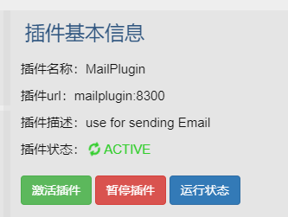
04
插件其余功能描述
系统管理员可以根据情况激活和暂停插件使用
所有用户可以查看插件被使用的次数，频率等状态信息，了解插件的使用负荷

Slide 21
04
插件技术路线
插件的设计运用了微服务的概念，每个插件既为一个微服务。
各个插件之间相互独立，没有任何关联，改动、删除、新增一个插件对其余插件毫无影响。
所有插件在部署的时候通过在zookeeper注册即可在规则模块获取到该插件信息，模块通过这些信息对插件进行调用。

Slide 22
05
3DWebGis

Slide 23
05
3DWebGis
02
主要功能点
.
相关技术
界面展示
01
03

Slide 24
01
3DWebGis
主要功能点
1.基于百度地图API的站点分布与管理
2.地图站点与实际场景和设备相对应
3.3D场景模型在浏览器端快速加载渲染
4.场景模型和设备模型3D变换，并可持久化
5.3D场景多角度查看，旋转，缩放，平移，漫游等
6.用户设备与3D模型绑定，展示设备数据
7.用户3D模型上传

Slide 25
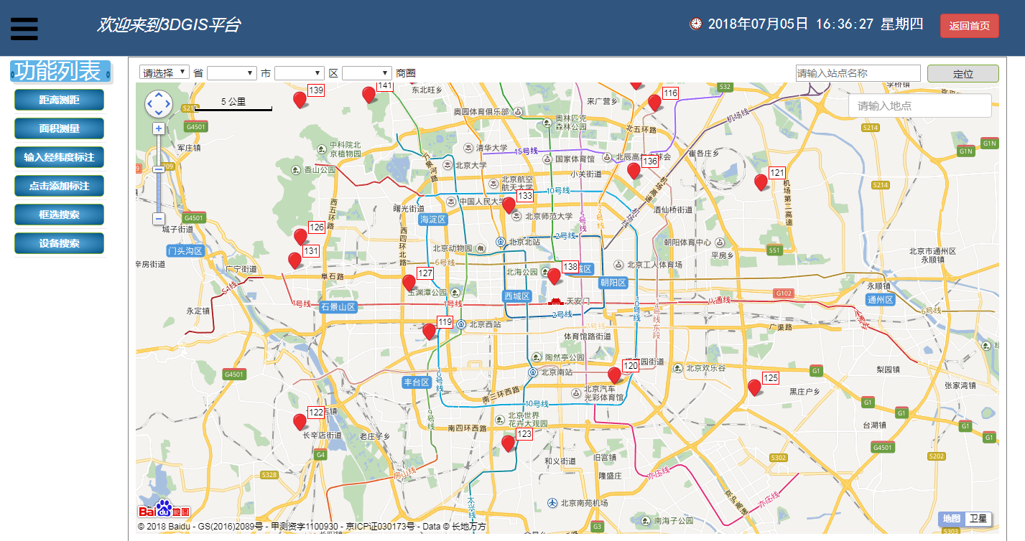
02
3DWebGis
界面展示
1.基于百度地图API的站点分布与管理

Slide 26
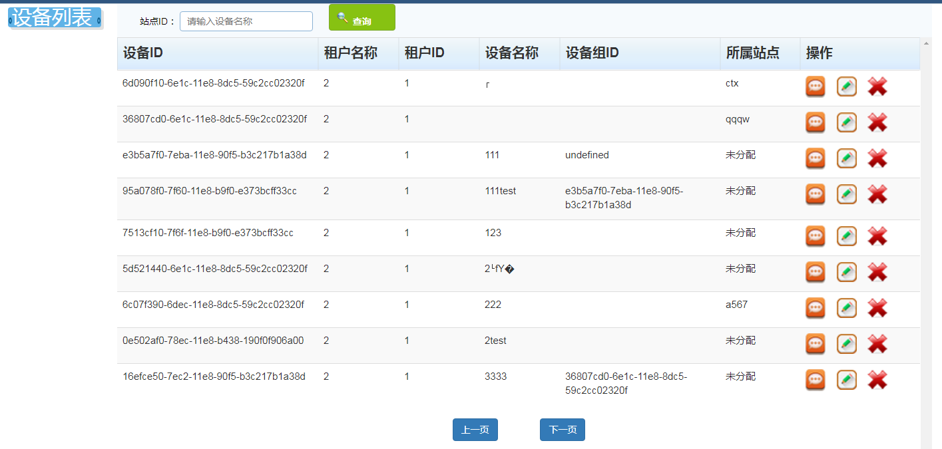
02
3DWebGis
界面展示
2.地图站点与实际场景和设备相对应

Slide 27
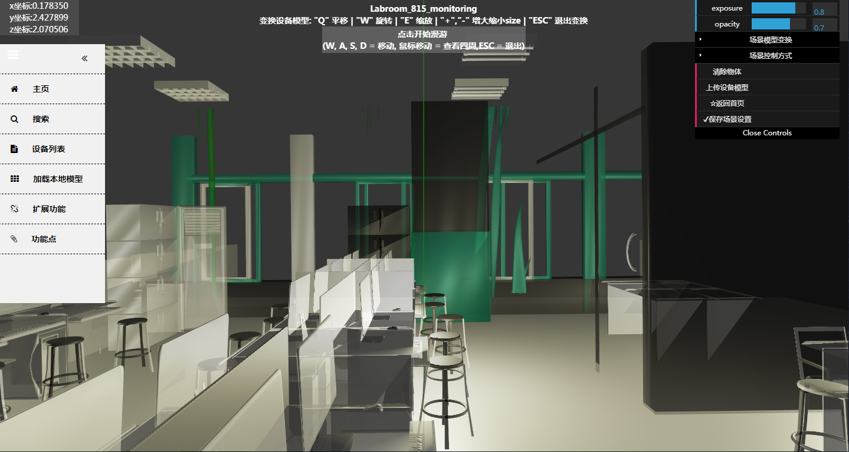
02
3DWebGis
界面展示
3.3D场景模型在浏览器端快速加载渲染

Slide 28
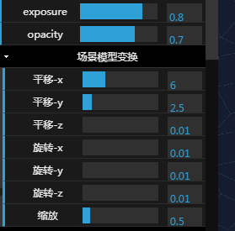
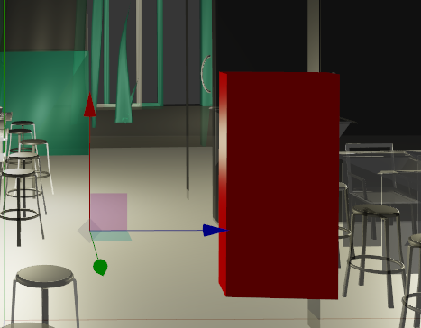

02
3DWebGis
界面展示
4.场景模型和设备模型3D变换，并可持久化

Slide 29
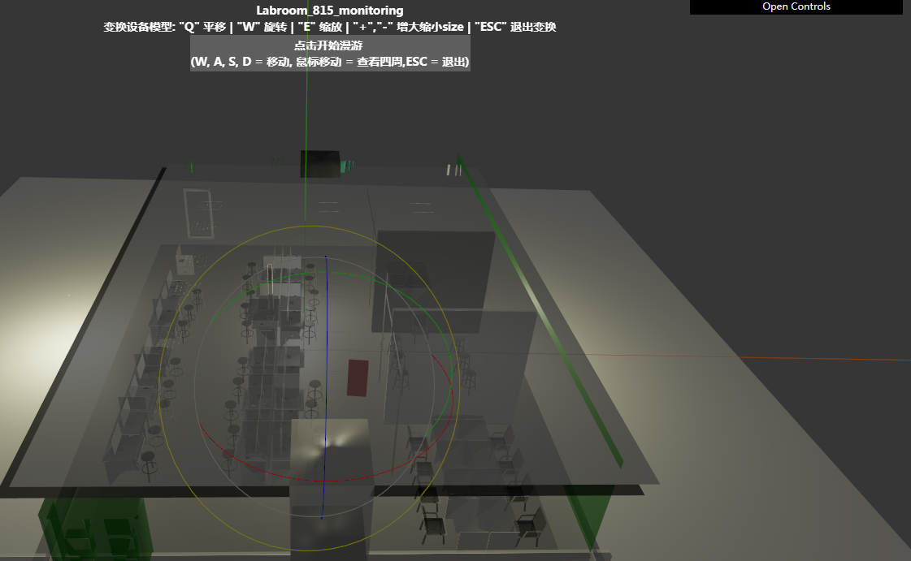
02
3DWebGis
界面展示
5.3D场景多角度查看，旋转，缩放，平移，漫游等

Slide 30
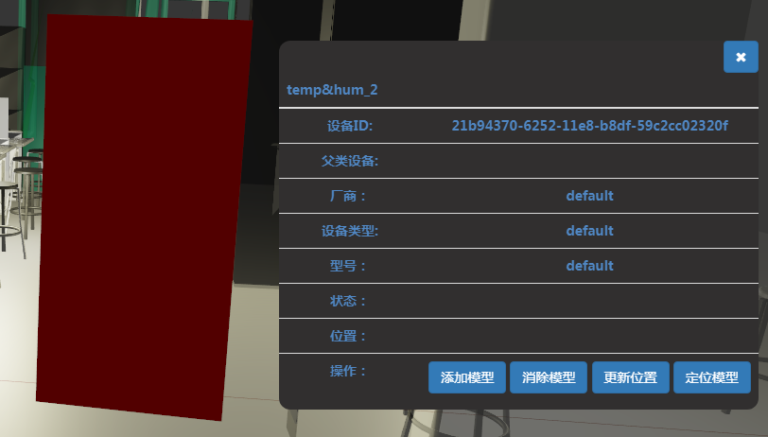
02
3DWebGis
界面展示
6.用户设备与3D模型绑定，展示设备数据

Slide 31
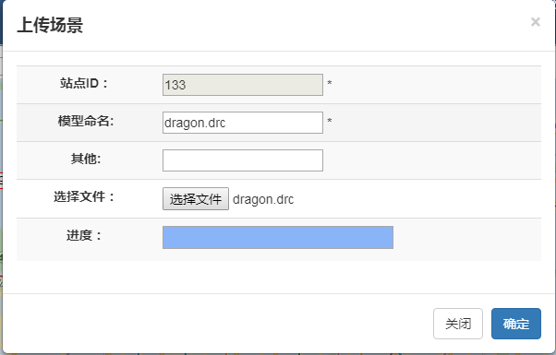
02
3DWebGis
界面展示
7.用户3D模型上传

Slide 32
03
3DWebGis
相关技术
1.WebGL
2.PointLock浏览器视角锁定
3.Three.js 3D库
4.3D场景坐标系统

Slide 33
06
大数据-HDFS
HDFS是运行在通用硬件上的分布式文件系统

Slide 34
06
HDFS
底层数据存储
硬件故障
硬件故障是常态，而不是异常。整个HDFS系统将由数百或数千个存储着文件数据片段的服务器组成。实际上它里面有非常巨大的组成部分，每一个组成部分都很可能出现故障，这就意味着HDFS里的总是有一些部件是失效的，因此，故障的检测和自动快速恢复是HDFS一个很核心的设计目标。
数据访问
运行在HDFS之上的应用程序必须流式地访问它们的数据集，它不是运行在普通文件系统之上的普通程序。HDFS被设计成适合批量处理的，而不是用户交互式的。重点是在数据吞吐量，而不是数据访问的反应时间。
大数据集
运行在HDFS之上的程序有很大量的数据集。典型的HDFS文件大小是GB到TB的级别。所以，HDFS被调整成支持大文件。它应该提供很高的聚合数据带宽，一个集群中支持数百个节点，一个集群中还应该支持千万级别的文件。

Slide 35
07
大数据-Spark
Spark 是专为大规模数据处理而设计的快速通用的计算引擎.

Slide 36
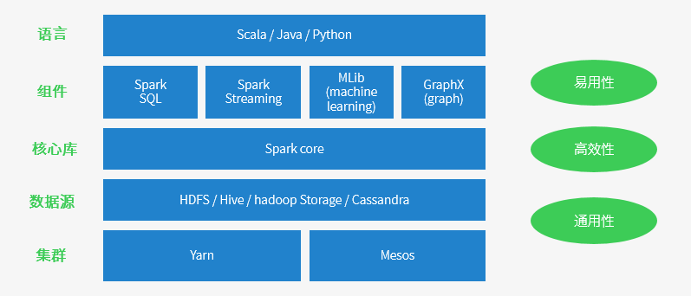
07
Spark
通用计算引擎

Slide 37
08
大数据-Spark Streaming

Slide 38
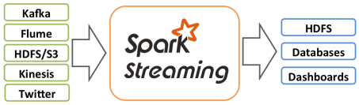
08
Spark Streaming
流式计算框架
Spark Streaming支持实时数据流的可扩展（scalable）、高吞吐（high-throughput）、容错（fault-tolerant）的流处理（stream processing）。
架构图

Slide 39
08
Spark Streaming
流式计算框架
可线性伸缩至超过数百个节点
可与Spark批处理和交互式处理无缝集成
实现亚秒级延迟处理.
提供简单的API实现复杂算法.
更多的流方式支持，包括Kafka、Flume、Kinesis、Twitter、ZeroMQ等.
特 性

Slide 40
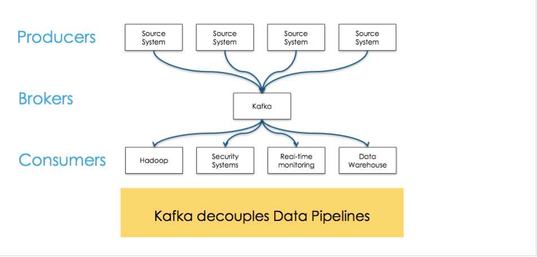
08
Spark Streaming
流式计算框架
Kafka与Spark Streaming结合

Slide 41
08
平台现状
平台现状
电网数据模型
国家电网供电设备的各种传感器数据
接近３万台设备，８０种设备指标
存储设备的实时数据，完成历史数据和实时数据的统计分析。 对数据进行建模分析，对各个变电站的设备进行分析，得出该设备的运行状态，并对当前运行状态进行健康度分析。

Slide 42
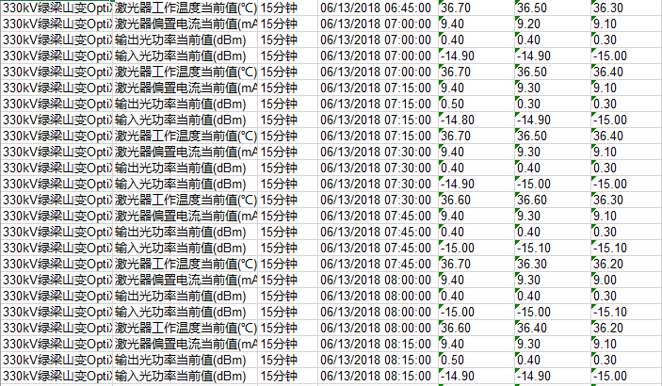
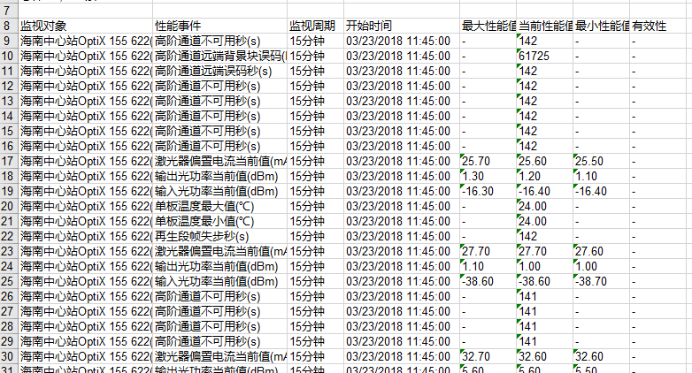
08
平台现状
平台现状

Slide 43
08
平台现状
平台现状
医疗数据模型
各种医疗设备数据
包括心率，血压，血糖，心电图等
存储用户个人设备和医疗机构的数据，完成历史数据和实时数据的统计分析。 对数据进行建模分析，对用户的健康情况进行分析，根据分析结果给出相应的建议。

Slide 44
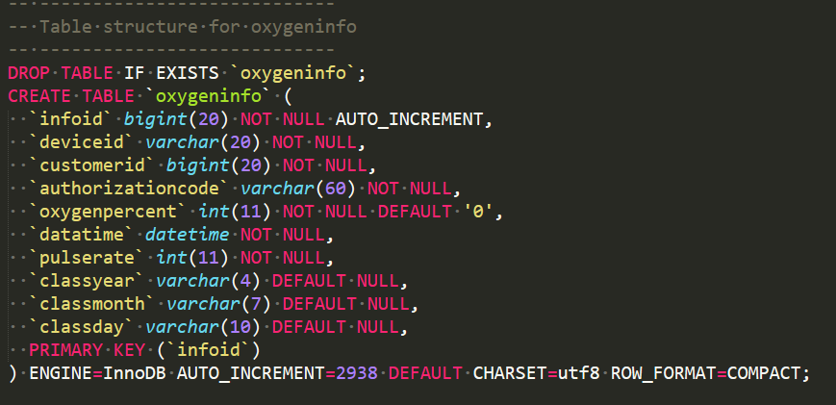
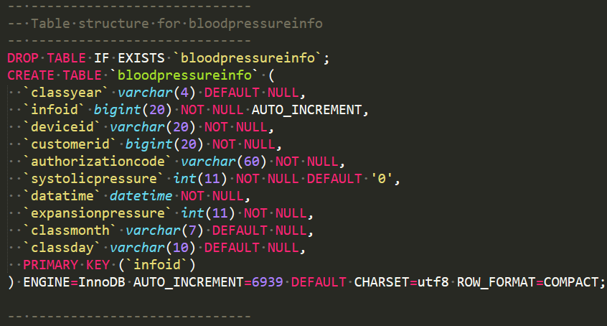
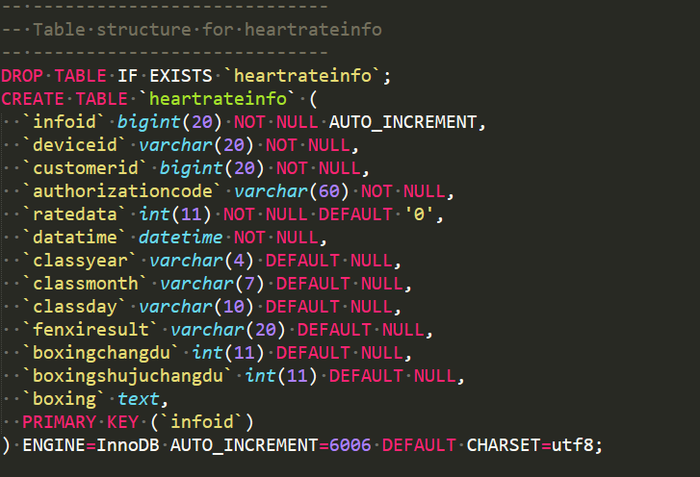
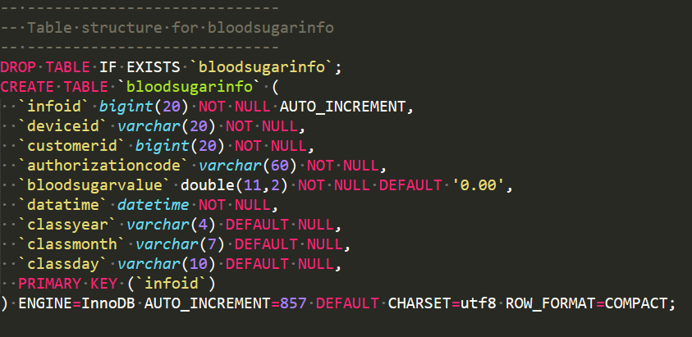
08
平台现状
平台现状

Slide 45
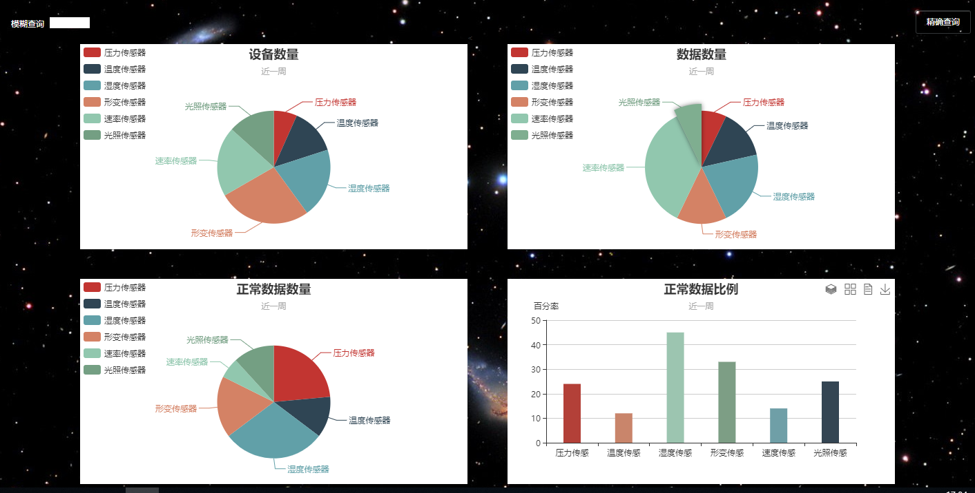
08
平台现状
平台现状

Slide 46
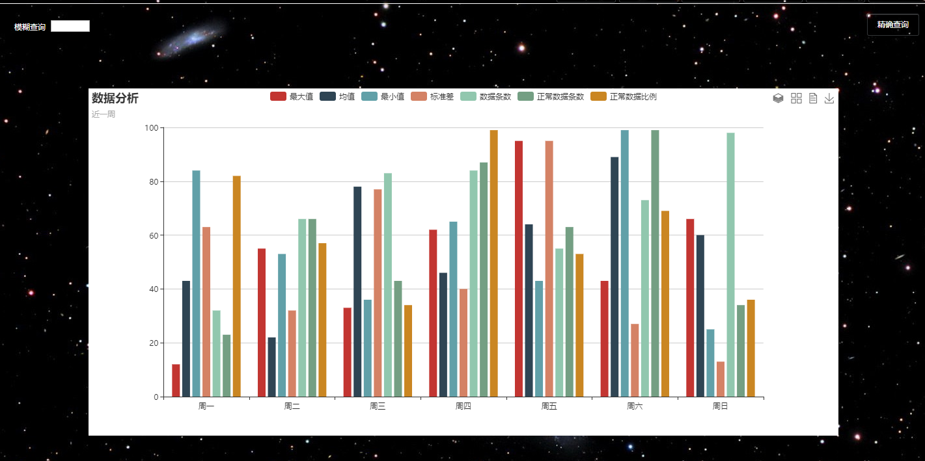
08
平台现状
平台现状

Slide 47
09
自动化运维部署-
Docker+k8s

Slide 48
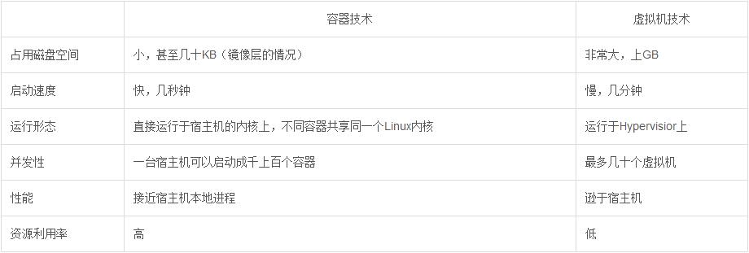
01
选择Docker虚拟化
Dream what you want to dream; go where you want to go; be what you want to be, because you have only one life.

Slide 49
01
选择Docker虚拟化
可移植性——实现一次打包，到处运行
资源、网络和内容隔离，避免依赖
轻量级，可以进行快速移动和操作
容器的可扩展性
更快速的交付和部署
更高效的虚拟化
大型社区支持
Dream what you want to dream; go where you want to go; be what you want to be, because you have only one life.

Slide 50
01
选择Docker虚拟化
各大互联网公司实践Docker:
Google、阿里巴巴、腾讯、京东、百度、美团、新浪、滴滴、网易等等
初创公司：
春雨医生、即刻、小红书、拼多多、蘑菇街等等
Dream what you want to dream; go where you want to go; be what you want to be, because you have only one life.

Slide 51
02
使用K8s对容器编排
Kubernetes对Docker的容器进行编排
特点：
便携性: 无论公有云、私有云、混合云还是多云架构都全面支持
可扩展: 它是模块化、可插拔、可挂载、可组合的，支持各种形式的扩展
自修复: 它可以自保持应用状态、可自重启、自复制、自缩放的
横向自动扩容
服务发现
滚动更新
资源监控
Dream what you want to dream; go where you want to go; be what you want to be, because you have only one life.

Slide 52
02
使用K8s对容器编排
自修复:
它可以自保持应用状态、可自重启、自复制、自缩放的
技术实现：
Kubernetes通过副本模板，进行重启、复制、缩放容器
Dream what you want to dream; go where you want to go; be what you want to be, because you have only one life.

Slide 53
02
使用K8s对容器编排
自动横向扩容
根据自身资源使用情况,达到一定阈值，进行自动扩容和缩容
技术实现:
部署Heapster采集集群资源,资源使用达到阈值,出发扩容或者缩容操作
Dream what you want to dream; go where you want to go; be what you want to be, because you have only one life.

Slide 54
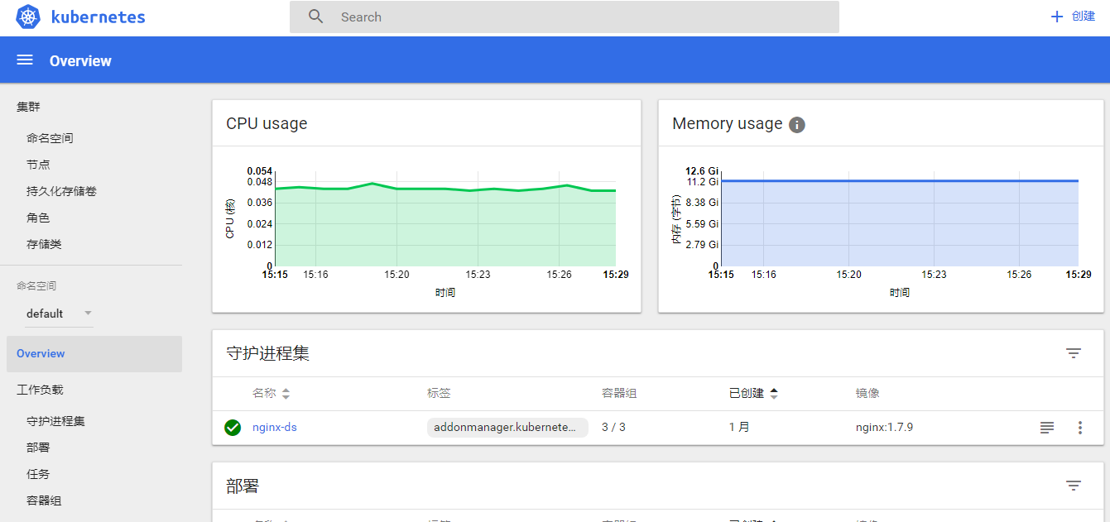
02
使用K8s对容器编排
Dashboard展示
Dream what you want to dream; go where you want to go; be what you want to be, because you have only one life.

Slide 55
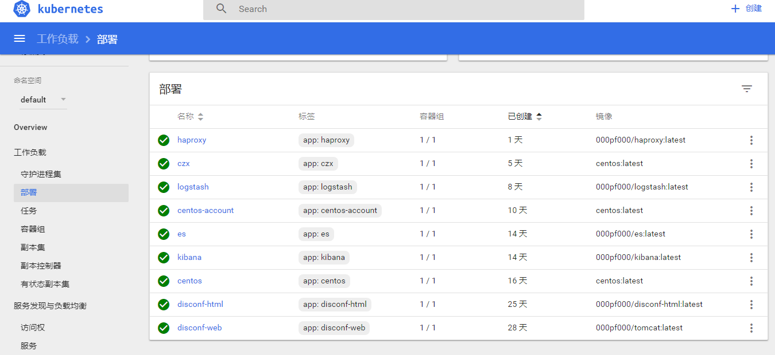
02
使用K8s对容器编排
Dashboard展示部署服务状况
Dream what you want to dream; go where you want to go; be what you want to be, because you have only one life.

Slide 56
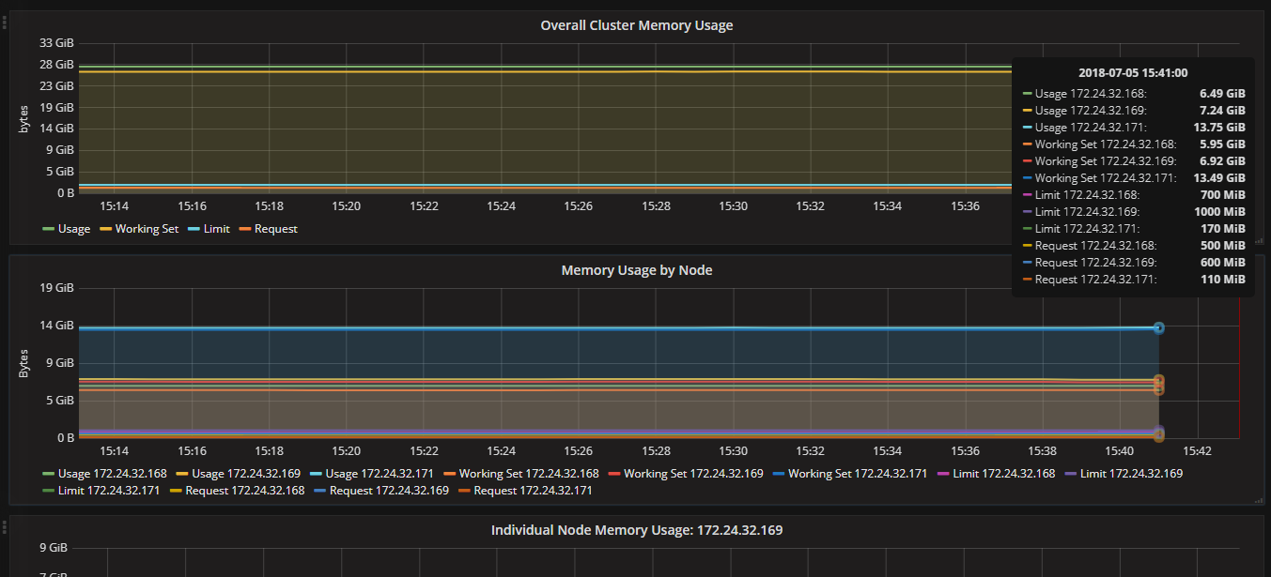
02
使用K8s对容器编排
部署Grafana查看集群资源使用情况
Dream what you want to dream; go where you want to go; be what you want to be, because you have only one life.

Slide 57
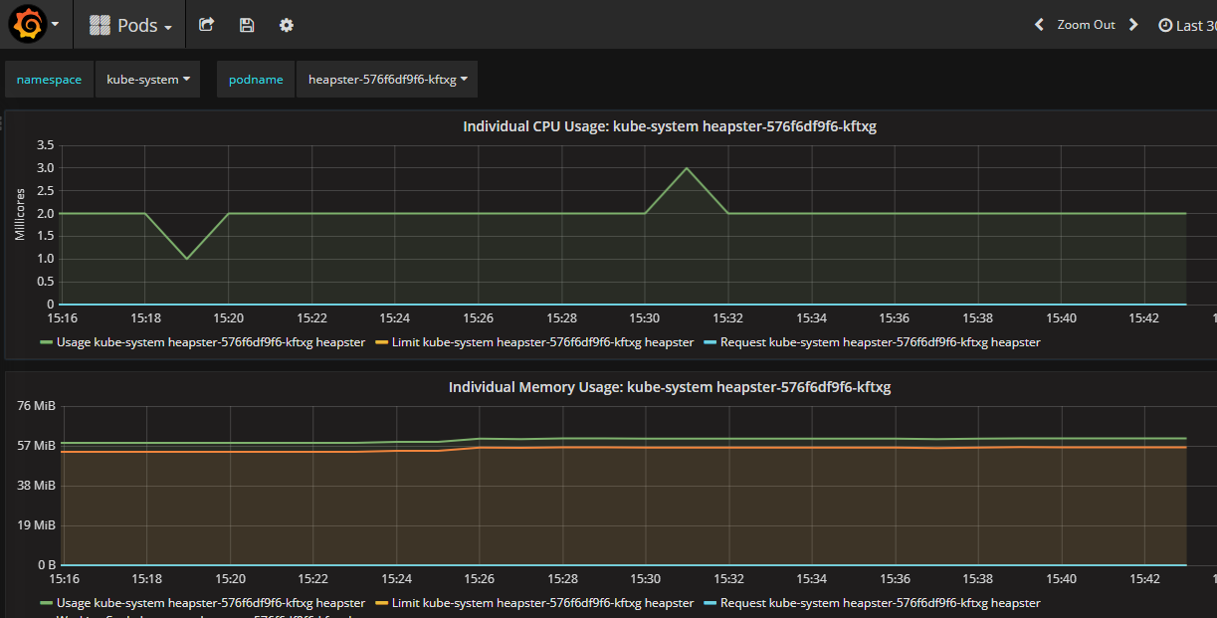
02
使用K8s对容器编排
查看单个服务资源使用情况
Dream what you want to dream; go where you want to go; be what you want to be, because you have only one life.

Slide 58
02
使用K8s对容器编排
支持Kubernetes的公司
Google
Microsoft
VMware
IBM
Red Hat
…………….
Dream what you want to dream; go where you want to go; be what you want to be, because you have only one life.
使用Kubernetes的公司
百度
阿里巴巴
腾讯
京东
网易
…………….
…………….

Slide 59
03
功能以及技术实现
TLS证书对通信进行加密
技术实现
需cfssl 来生成Certificate Authority(CA) 证书和密钥文件， CA 是自签名的证书，用来签名后续创建的其他TLS 证书
将生成的CA 证书、密钥文件分发到所有机器
其他机器要创建TLS 密钥和证书

Slide 60
03
功能以及技术实现
DNS 集群内部通过域名进行互相访问
技术实现：
部署etcd提供DNS存储
Kube2sky：将KubernetesMaster中的Service注册到etcd
skyDNS：提供DNS域名解析服务
Healthz：提供skydns服务的健康检查功能

Slide 61
03
功能以及技术实现
集群内部不同服务器间的容器通信
技术实现：flanneld
利用etcd管理可分配的IP地址段资源
监控每个Pod的实际地址，建立Pod节点的路由表
连接到docker0和物理网络

Slide 62
03
功能以及技术实现
日志收集
技术实现:
Elasticsearch：分布式数据搜索引擎，提供数据的集中式存储，分析以及强大的数据搜索和聚合功能。
Logstash：数据收集引擎，对收集的数据可以过滤，分析，格式化日志格式。
Kibana：数据的可视化平台，通过该web平台可以实时的查看 Elasticsearch 中的相关数据，并提供了丰富的图表统计功能。

Slide 63
03
功能以及技术实现
私有仓库：存储所有Docker镜像
haproxy负载均衡：基于TCP（第四层）和HTTP（第七层）转发
master互相主备 无单点故障
技术实现：KeepAlived 通过 VIP（即虚拟 IP）和心跳检测来实现高可用。
一键部署：通过执行脚本，达到一键部署所有服务的功能

Slide 64
谢谢观赏

